Slide 1
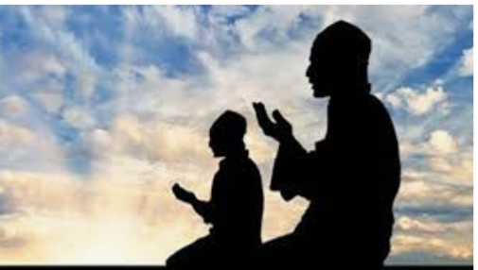
আজকের ক্লাসে সবাইকে স্বাগতম

Slide 2
মোঃফাহিমুজ্জামান
সহকারী শিক্ষক
সিলাম পি.এল.বহুমুখী উচ্চ বিদ্যালয়।
পরিচিতি
ইসলাম ও নৈতিক শিক্ষা
৯ম ও ১০ম শ্রেণি
১ম অধ্যায়
পাঠ ২
সময়ঃ-৪৫মি.

Slide 3
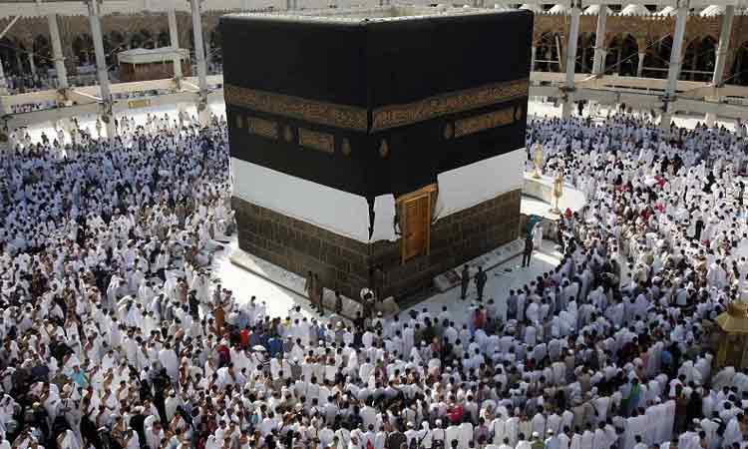
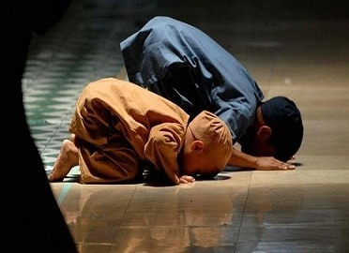
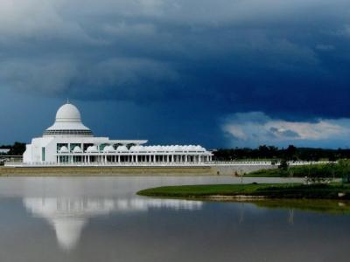
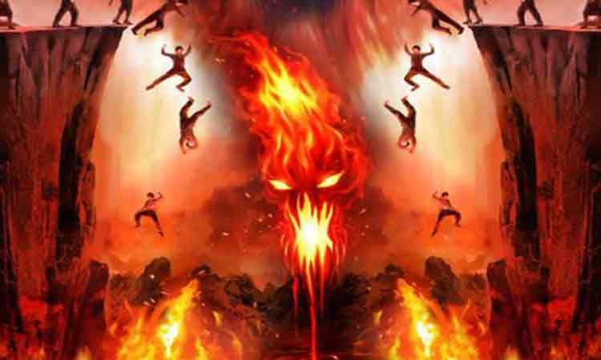
পূর্বজ্ঞান যাচাই
মোনাজাত রত ছবি
হজ্বের ছবি
জান্নাতের ছবি (রুপক)
সিজদারত ছবি
জাহান্নামের ছবি(রুপক)

Slide 4
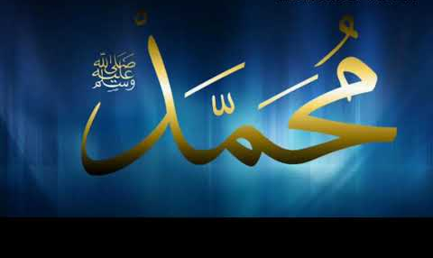
পূর্ব জ্ঞান যাচাই
কালিমা তাইয়্যেবা
এরো

Slide 5
ইমান

Slide 6
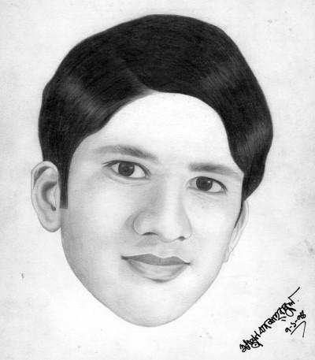
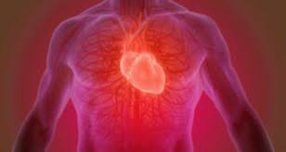
নিচে আমরা কি দেখতে পাচ্ছি
এই কালিমা মুখে স্বীকার
ও অন্তরে
বিশ্বাস করাকে কি বলে ?
অন্তর বিশ্বাস
ইমান বলে ।
মুখে শ্বিকার

Slide 7
১। ইমানের শাব্দিক অর্থ বলতে ও ব্যখ্যা করতে পারবে।
২। ইমানের মূল সাতটি বিষয় বলতে ও লিখতে পারবে।
৩। ইমান ও ইসলামের সম্পর্ক ব্যখ্যা করতে পারবে।
শিক্ষন ফল

Slide 8
ইমান শব্দটি (আরবি) আমনুন ধাতু থেকে নির্গত। যার অর্থ বিশ্বাস করা,আস্থা স্থাপন করা,স্বীকৃতি দেওয়া,নির্ভর করা,মেনে নেওয়া।
শরিয়তের পরিভাষায় আল্লাহর যাবতীয় বিধি-বিধান অন্তরে বিশ্বাস করা,মুখে স্বীকার করা এবং তদনুযায়ী আমল করাকে ইমান বলে।
ইমানের পরিচয়

Slide 9
আল্লাহর প্রতি
ফেরেশতা গনের প্রতি
আখিরাতের প্রতি
আসমানি কিতাব সমুহের প্রতি
তকদিরের প্রতি
নবি-রাসুল গনের প্রতি
মৃত্যুর পর পুনরুথ্থানের প্রতি
ইমান

Slide 10
ইমানের সাতটি মূল বিষয়
আল্লাহ তায়ালার প্রতি বিশ্বাস
ফেরেশতা গনের প্রতি বিশ্বাস
আসমানি কিতাব সমূহের প্রতি বিশ্বাস
নবি-রাসুলগণের প্রতি বিশ্বাস
আখিরাতের প্রতি বিশ্বাস
তকদিরের প্রতি বিশ্বাস
মৃত্যুর পর পুনরুথ্থানে বিশ্বাস।

Slide 11
প্রঃ- ইসলামের মূল বিষয়ের প্রতি বিশ্বাস না করলে কি হয় ?
উঃ- ইসলামের মূল বিষয়ের প্রতি বিশ্বাস না করলে ইনান হারা কাফের
হয়ে যাবে। পরিনামে মৃত্যুর পর অনন্ত কালের জন্য জাহান্নামের শাস্তি
ভোগ করতে হবে।
একক কাজ

Slide 12
৪টি সুফল
১। সৎ-চরিত্র বান হবে
২। সকল মানুষ তাকে ভালবাসবে
৩। পরিবার,সমাজ ও দেশে শান্তি বিরাজ করবে
৩। মৃত্যুর পর অনন্তকালের জন্য চিরস্থায়ী জান্নাত পাবে।

Slide 13
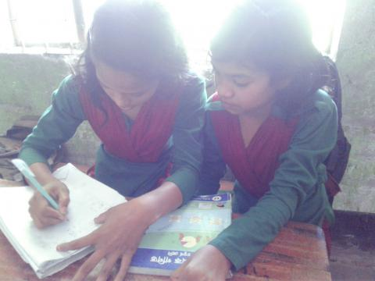
জোড়ায় কাজ
প্রঃ- ইমান ও ইসলামের সম্পর্ক কেমন
উঃ-ইমান ও ইসলামের সম্পর্ক অত্যান্ত গভীর ও অজ্ঞাঅঙ্গী ভাবে জড়িত।
যেমন-ধুয়ার সাথে আগুনের সম্পর্ক,গাছের সাথে ডাল-পালা,
শাখা-প্রশাখা,মূল ও কান্ডের সাথে যে সম্পর্ক,অনুরূপ ভাবে ঘরের সাথে
দরজা-জালানার সাথে যে সম্পর্ক,
ইমান ও ইসলামের সাথে সেই সম্পর্ক। এগুলো একটা অন্যটা ছাড়া বিকল বা মূল্য হীন, ইসলাম ও ইমান একটা ব্যাতিত অন্যটা বিকল বা মূল্য হিন।

Slide 14
ইমানের গুরুত্ব:-
পৃথিবীতে অসংখ্য সৃষ্টি কূলের মধ্যে বিনা দরখাস্তে যিনি আমাকে সৃষ্টির সেরাজীব মানুষ হিসাবে সৃষ্টি করেছেন, বিনা বাক্যে তিনিই রব, তাঁর প্রেরিত নবি-রাসুলগন, ফেরেস্তাগন,আসমানী কিতাব সমুহ ইত্যাদি মেনে নেয়াই ইমান। আর এটাই তাঁর প্রতি কৃতজ্ঞতা। যে ব্যক্তি এটা অস্বীকার করবে সেই হবে অকৃতজ্ঞ আর অকৃতজ্ঞের আশ্রয়স্থল নিশ্চয়ই জাহান্নাম।
সর্বোপরি বলা যায়, যে দুনিয়া ও আখেরাতের কল্যান, তথা মহান আল্লাহ তায়ালার সন্তুষ্টিই ইমানের গুরুত্ব।

Slide 15
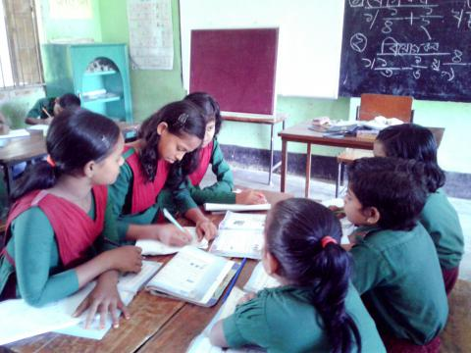
দলিয় কাজ
প্রঃ-আল্লাহ তায়ালার পরিচয় দাও।
উঃ-আল্লাহ এমন এক সত্ত্বার নাম যিনি তাঁর সত্ত্বা ও গুনাবলীতে এক ও অদ্বিতীয় । তিনি সকল কিছুর সৃষ্টি কর্তা,পালন কর্তা, রক্ষা কর্তা ও একমাত্র ইবাদাতের মালিক। তিনি সকল গুনের আধাঁর। সমস্ত প্রসংসা ও ইবাদত একমাত্র তারই জন্য নির্ধারীত। তিনি পানা-হার, তন্দ্রা-নিদ্রা হতে মুক্ত। আল্লাহ তায়ালার প্রতি এরূপ বিশ্বাস স্থাপনই ইসলামে সর্ব প্রথম ও প্রধান গুরুত্বপূর্ণ বিষয়।

Slide 16
পাঠ মূল্যায়ন
ইমান শব্দের মূল ধাতু কি ?
আমনুন
ইমান অর্থ কি ?
বিশ্বাস/স্বীকৃতি
আখেরাত কি ?
পরকাল / মৃত্যুর পরবর্তি জীবন
তকদির অর্থ কি ?
নির্ধারিত পরিমান

Slide 17
বাড়ির কাজ
ইমানেন মূল সাতটি বিষয় বিস্তারিত ভাবে বিশ্লেসন কর।

